Slide 1

درسنامه یارَش
بهروز علینقی‌پور

Slide 2
در بطن زندگی فردی و اجتماعی
قدمتی تا پنج‌‌ هزار سال
چای
محصولی استراتژیک
به‌‌نشانۀ خوشامدگویی

Slide 3
مشکل بزرگ ما در چای‌کاری ایران خرده‌‌مالکی بود
سیستم نظارتی‌‌‌ هم به‌‌نحوی بود که هیچ انگیزه‌ای برای کیفیت برگ نبود.
مشکلات چای
سازمان چای منحل شد و پول کشاورز در دست کارخانه‌‌‌دار ماند

Slide 4
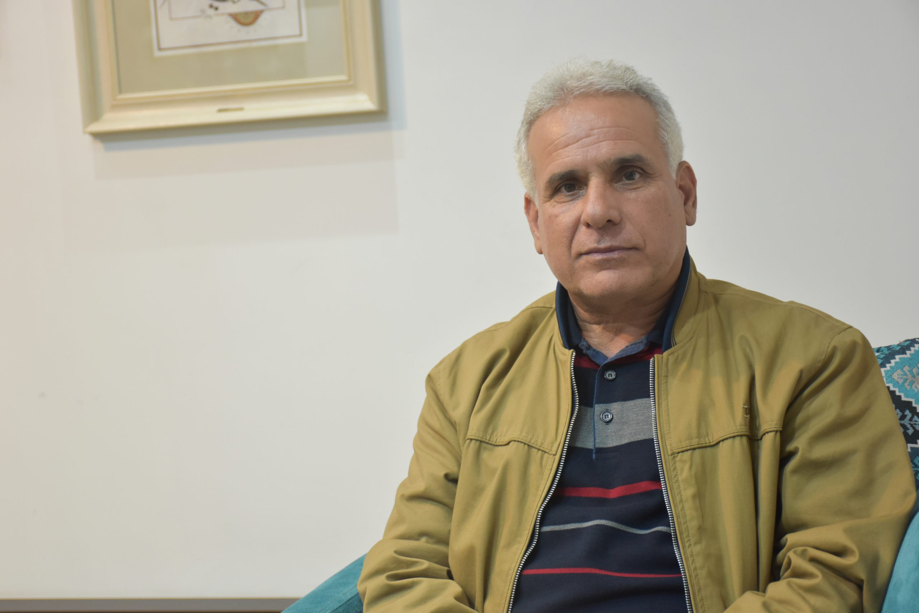
پس از آن، آقای رهپیما یک چک به چای‌‌کاران داد تا اگر به سود نرسند، بتوانند نقدش کنند.
مسئلۀ اصلی‌‌‌‌ جوان‌‌‌سازی باغات با کف‌‌‌برکردن بود. این مسئله نیازمند این بود که کشاورزان امنیت مالی حس کنند.
همیشه در ماشینم چکمه داشتم و هرجا نیاز شد، با کشاورزها کار کردم.
اقناع کشاورزان برای جوان‌‌‌‌‌‌سازی باغات، کار دشواری بود
بعد از انجام روش‌‌‌‌های به‌‌زراعی، باغ‌‌دارها به درآمدهای خوبی رسیدند. کیفیت برگ سبز چای بالاتر رفت و صادرات رونق گرفت.

